Slide 1
Sistem Proyeksi
Pengantar Teknologi Geospasial – Pertemuan 3

Slide 2
Outline
DISKUSI
TUGAS
Sistem Proyeksi di QGIS
LKP 3 di LMS
2

Slide 3
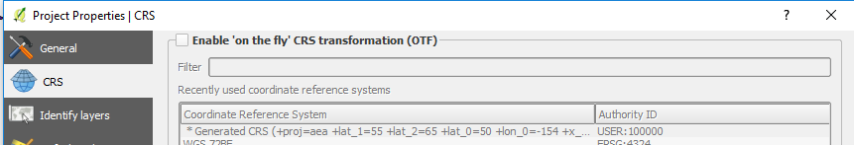
Sistem Proyeksi di QGIS
Projection File
Predefined Coordinate Systems
On-the-Fly Projections
3

Slide 4
Sistem Proyeksi di OpenLayers
On-the-Fly Projections
4

Slide 5
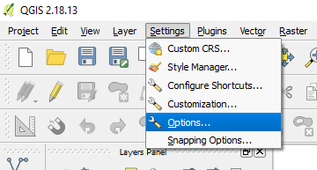
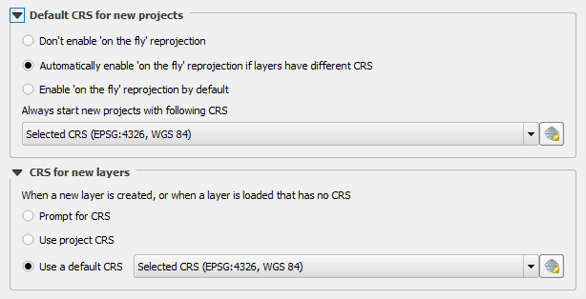
Set Default CRS
5

Slide 6
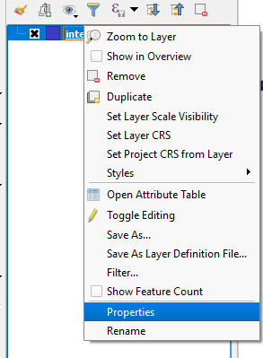
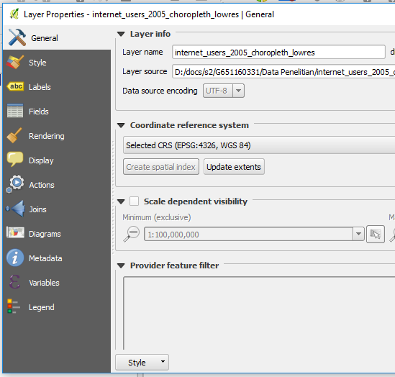
Per-Layers
6

Slide 7
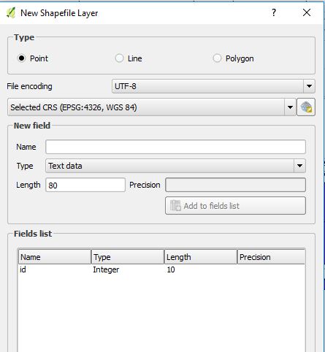
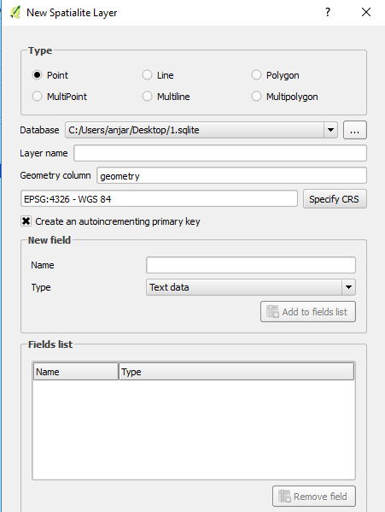
Create New Layer
7

Slide 8
Percobaan 1
Pada Setting, pilih Don’t enable on the fly reprojection
Pada Project Properties pilih CRS: ESPG4326
Buat 1 layer berupa point CRS: ESPG4326
Ubah CRS pada layer tersebut menjadi ESPG32633
8

Slide 9
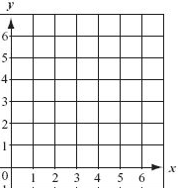
Percobaan 1
Misal:
X+7
Y+7
Layer CRS:
ESPG32633
Koordinat
di Lapangan
Project CRS:
ESPG4326
Project CRS:
ESPG4326
Misal:
X+1
Y+1
9

Slide 10
Percobaan 2
Pada Project Properties pilih CRS: ESPG4326
Buat 3 layer
Layer 1 point ESPG4326
Layer 2 point ESPG32633
Import layer internet_users_2005_choropleth_lowres.json
Pada Project Properties pilih CRS: ESPG3857
Ketika menemukan sumber data yang berbeda CRSnya, tetapi lokasi pada peta sesuai dengan base map, maka layer tersebut tidak usah diubah CRSnya
10

